Slide 1


TOP Pré-Dim
Version 3.0

Slide 2

TOP Pré-Dim
ARZ
Sommaire :
Modèles utilisés
S0 : Invictus
S1 : Châssis équipé
S1 : Aérodynamique
S2 : LAS
S3 : Motorisation
S4 : SEISM

Slide 3

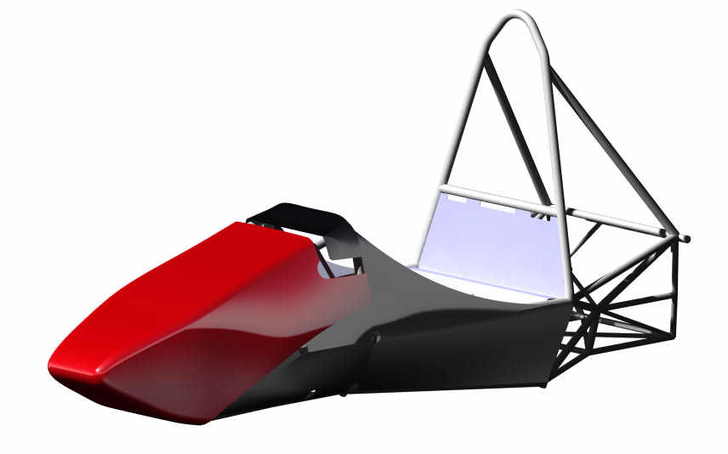
TOP Pré-Dim
Châssis équipé
CMI
Châssis équipé
Pare feu
Fond plat
Crash-box
Support batterie
Embrayage

Slide 4
TOP Pré-Dim
Châssis équipé
TRI
<<<<<<
Fonction primaire | Fonction secondaire | Critère | Niveau | Flexibilité | Article règlement
FP1 :Supporter l’ensemble des sous-systèmes | FP1-1 : fournir les points de fixation | Enveloppe Volume cellule arrière ,
 | FP1-2 : assurer la position de ces points | Avoir un cockpit sécurisé et accessible | Ouverture, Présence de Pare-feu, Fond plat, Impact Structure, IA,... | 0% | T.4
 | FP1-3 : Habiller le véhicule | Carrosserie (Nez) | Supporter les stickers pour la compétition |  | IN 1.31.
FP2 : Supporter et protéger le pilote | FP2-1 : Permettre au pilote de se mouvoir sans gène
FP3 : Habiller le véhicule
FC1 : Respecter le règlement
FC2 : Respecter les attentes de Direction de Projet | FC2-1 : Budget Massique | kg | 55kg | 10%
 | FC2-2 : Budget Financier | € | 20000-25000€ | 10%
 | FC2-3 : Budget horaire | h.h |  | 10%
Cas de charges | Accélération en Virage Freinage/Accélération
Nominal: virage en skid pad ou accélération en endurance à 30°C | 1.5 g
Limite: virage en skid pad +50 % plus accélération à 40°C | 2 g
Ultime: dérapage + freinage brutal à 40°C | 2.5 g

Slide 5
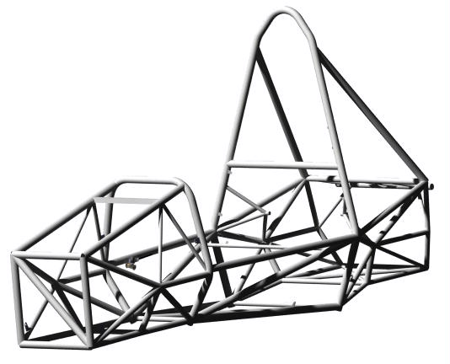
TOP Pré-Dim : Châssis équipé
TRI
<<<<<<
Le Châssis Équipé
Exigences et cas de charges
Utilité d’après le règlement : Supporter l’ensemble des sous-systèmes tout en étant un ensemble de structures soudés ou composites
Sollicitations : Poids moteur, Poids Pilote, Poids autre Sous-Systèmes, Transfert de Charges, Torsion en virage, Accélération, Décélération
Fonction primaire | Fonction secondaire | Critère | Niveau | Flexibilité | Article règlement
FP1 : Respect du règlement | FS1.1 : Doit disposer d’un Main Hoop, Front Hoop, Front Bulkhead et Side Impact Structure | Sécurité | x | 0% | T3.1.1
 | FS1.2 : Pouvoir déplacer le véhicule lors de la compétition : pushbar | Sécurité | x | 0% | T.13.1.1
 | FS1.3 : Permettre au pilote de sortir en moins de 5 sec | Sécurité/Compétition | Volume du cockpit dédié au pilote | 0% | T.4.11.1
 | FS1.4 : Protéger le Pilote en cas de retournement de la voiture | Sécurité | Droite entre Front et Main Hoop : >5cm au dessus du casque | 0% | T.4.3.4
FP2 : Respecter les Cas de Charges | FS2.1 : LAS | Rigidité en torsion | Nm/deg | 20%
 | FS2.1 : Motorisation | Rigidité en flexion (surtout la transmission secondaire | 40000 N | 10%
FP4 : Attentes de la Direction de Projet | Budget Financier | Ne pas dépasser le budget | environ 10000€ | 20 % | x
 | Budget Massique | Peint et équipée | 35kg | 20% | x
 | Délais | Pas de retard | 3 mois de production, de décémbre à mi février | 10% | x
FP5 : Déplacement | Invictus doit pouvoir rentrer dans la remorque | Largeur véhicule | <1.2 m | 0% | x

Slide 6
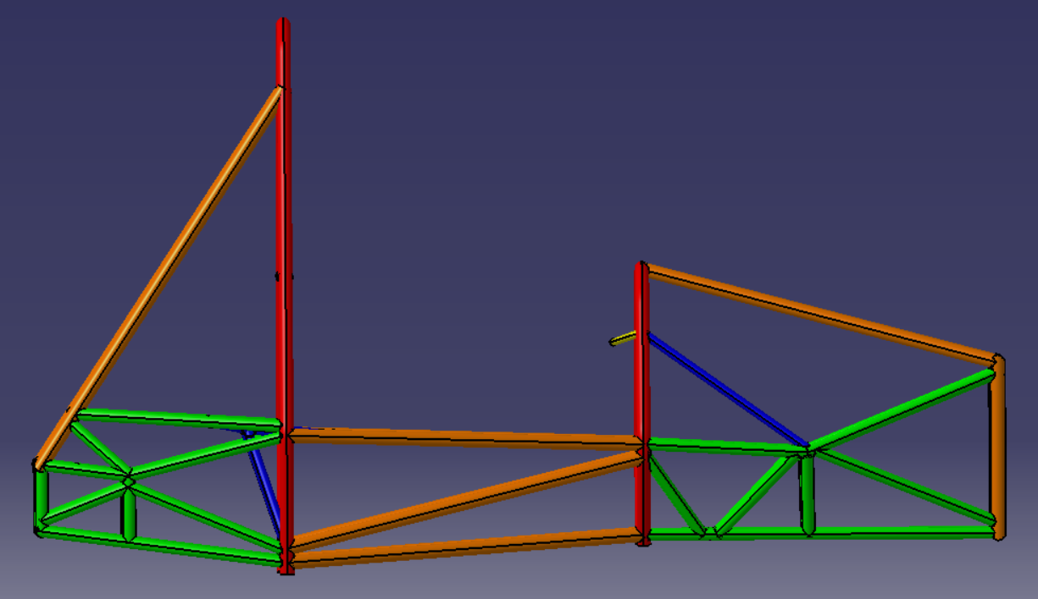
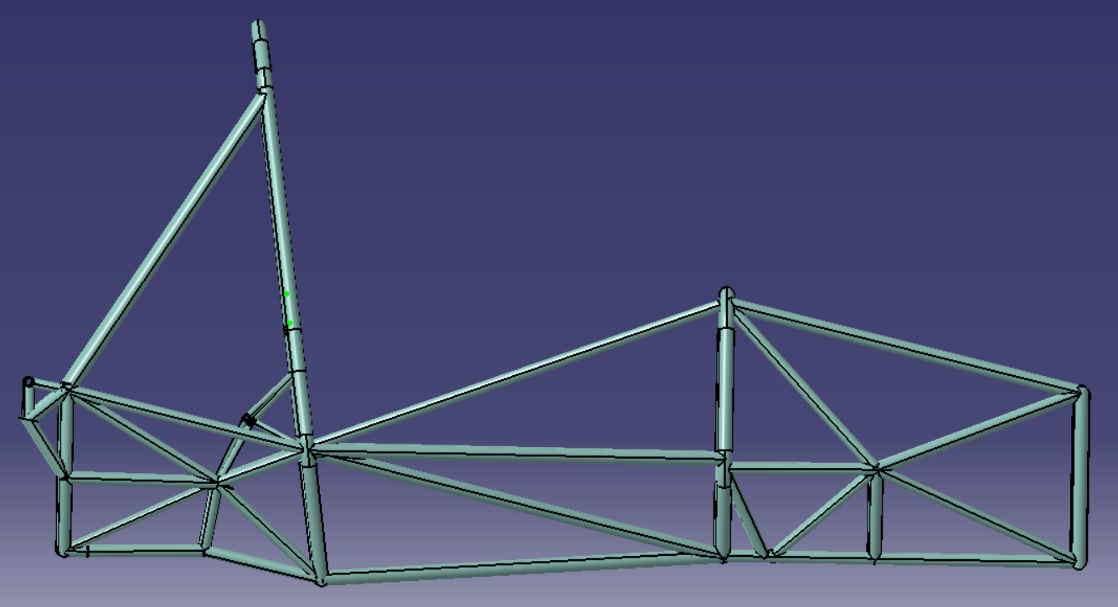
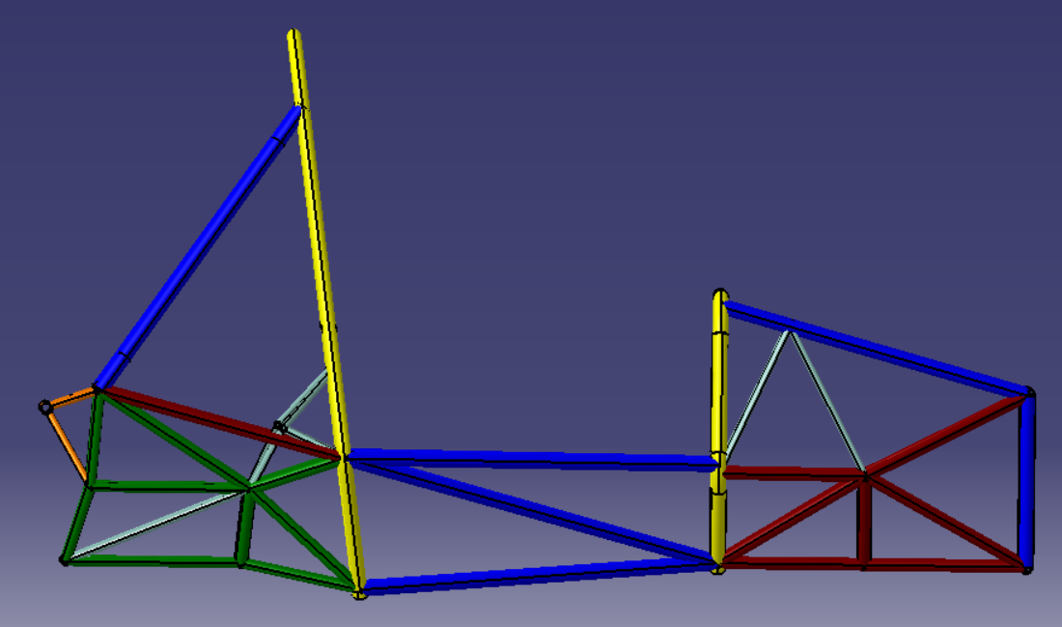
TOP Pré-Dim : Châssis équipé
TRI
<<<<<<
Le Châssis Équipé
Etat de l’Art chez l’EPSA
STUF 2016 - Kinétix
STUF 2018- Vulcanix
STUF 2019- Optimus

Slide 7
TOP Pré-Dim : Châssis équipé
TRI
<<<<<<
Paroi Pare-feu
Exigences et cas de charges
Fonction primaire | Fonction secondaire | Critère | Niveau | Flexibilité | Article règlement
FP1 : Respect du règlement | FS1.1 : Séparer le pilote de tous les composants alimentés en carburant, huile moteur, systèmes de refroidissement liquide et batterie. | Surface recouverte | La pare feu doit couvrir n’importe quelle ligne de vue entre ces composants et le conducteur jusqu’à un plan allant 10cm au dessus du casque du plus grand pilote conduisant le véhicule | 0% | T.4.8
 | FS1.2 : Résister | Choix des matériaux | Une couche d'aluminium de 0.5mm faisant face à la traction et la deuxième couche, faisant face au conducteur, doit être faite d’un matériau isolant électrique et ignifuge (L’épaisseur de la deuxième couche doit être suffisante pour empêcher la pénétration de cette couche avec un tournevis de 4 mm de largeur et 250 N de force) |  | T.4.8
Pas de pb d’étanchéité de la pare feu dans le règlement ??

Slide 8
TOP Pré-Dim : Châssis équipé
TRI
<<<<<<
Fond-plat
Architecture
Exigences et cas de charges
Fonction primaire | Fonction secondaire | Critère | Niveau | Flexibilité | Article règlement
FP1 : Respect du règlement | FS1.1 :Séparer le pilote du sol | Surface recouverte | Le fond plat doit aller du bulkhead jusqu'à la pare feu | 0% | T1
 | FS1.2 : Ne pas laisser d’espace libre | Espace libre | Si le fond plat est constitué de plusieurs plaques, il ne doit pas y avoir plus de 3mm entre chaque plaque | 0% | T1
 | FS1.3 : Résister | Solidité des matériaux utilisé | Pas de matériaux cassants | 0% | T1

Slide 9
TOP Pré-Dim : Châssis équipé
TRI
<<<<<<
Impact Attenuator (Crashbox)
Exigences et cas de charges
Fonction primaire | Fonction secondaire | Critère | Niveau | Flexibilité | Article règlement
FP1 : Respect du règlement | FS1.1: Résister aux efforts | Energie dissipée | Arrêter une masse de 300kg allant à une vitesse de 7 m/s (Prévoir une marge) | 0% | T.3.19
 | FS1.2: Être suffisamment petit | Respecter les dimensions maximales imposées par le règlement | Longueur*Largeur*Hauteur en mm = 200*200*100 | 0% | T.3.19
 | FS1.3: Limiter la variation de vitesse ressentie en cas d'accident du pilote | Décélération moyenne et pic maximum | Le véhicule doit avoir une décélération moyenne de plus de 20g et un pic max à 40 g dans le test de FC1 | 0% | T.3.19
FP2 : Être adapté au châssis | FS2.1: Respecter une forme | Entrer dans la carrosserie d'Invictus
FP3: Etre léger | FS3.1: Être moins lourd que la version fournie par le règlement | Masse | 450g
FP4 : Limiter le budget | FS4.1: Ne pas coûter trop cher par rapport au prix de la boîte anti-choc fournie par la compétition | Prix | 500 €

Slide 10
TOP Pré-Dim : Châssis équipé
TRI
<<<<<<
Support de batterie
Exigences et cas de charges
Fonction : Soutenir la batterie et la fixer de façon “rigide et robuste” au châssis
Cas de charges : Supporter l’accélération longitudinale et radiale de la batterie dans son support
Fonction primaire | Fonction secondaire | Critère | Niveau | Flexibilité | Article règlement
FP1 : Respect du règlement | FS1.1 : Permettre une attache sécuritaire |  |  | 0% | T.11.7.2
 | FS1.2 : Être rigide et robuste | Force latérale | 20g à l’avant, 2g sur les côtés | 0% | T11.7.4
FP2: Supporter la batterie | FS2.1: Être adaptée à la batterie | Dimensions et masse | 120,5mm x 82,5 mm (surface inférieure) 1,2kg | 0%

Slide 11
TOP Pré-Dim : Châssis équipé
TRI
<<<<<<
Poignée d’embrayage
Architecture
On en a plusieurs possible :
Moto
#MJT
Embrayage motorisé ???
Exigences et cas de charges
Fonction primaire | Fonction secondaire | Critère | Niveau | Flexibilité | Article règlement
FP1: résister aux contraintes | FS1.1 : Contraintes du pilote | Efforts pilote | 200N | 0%
 | FS2.1 : Contraintes imposées par les ressorts d'embrayage | Efforts de rappel de l'embrayage | 300N | 0%
FP2: Etre léger | FS2.1 : Etre plus légère que l’année passée | Masse | 20% | 80%
FP3 : Etre ergonomique | FS3.1: Rendre la conduite facile au pilote |  |  | 0%
Être ergonomique ie avoir une course suffisamment longue ??

Slide 12
TRI
<<<<<<
TOP Pré-Dim
Aérodynamique

Slide 13
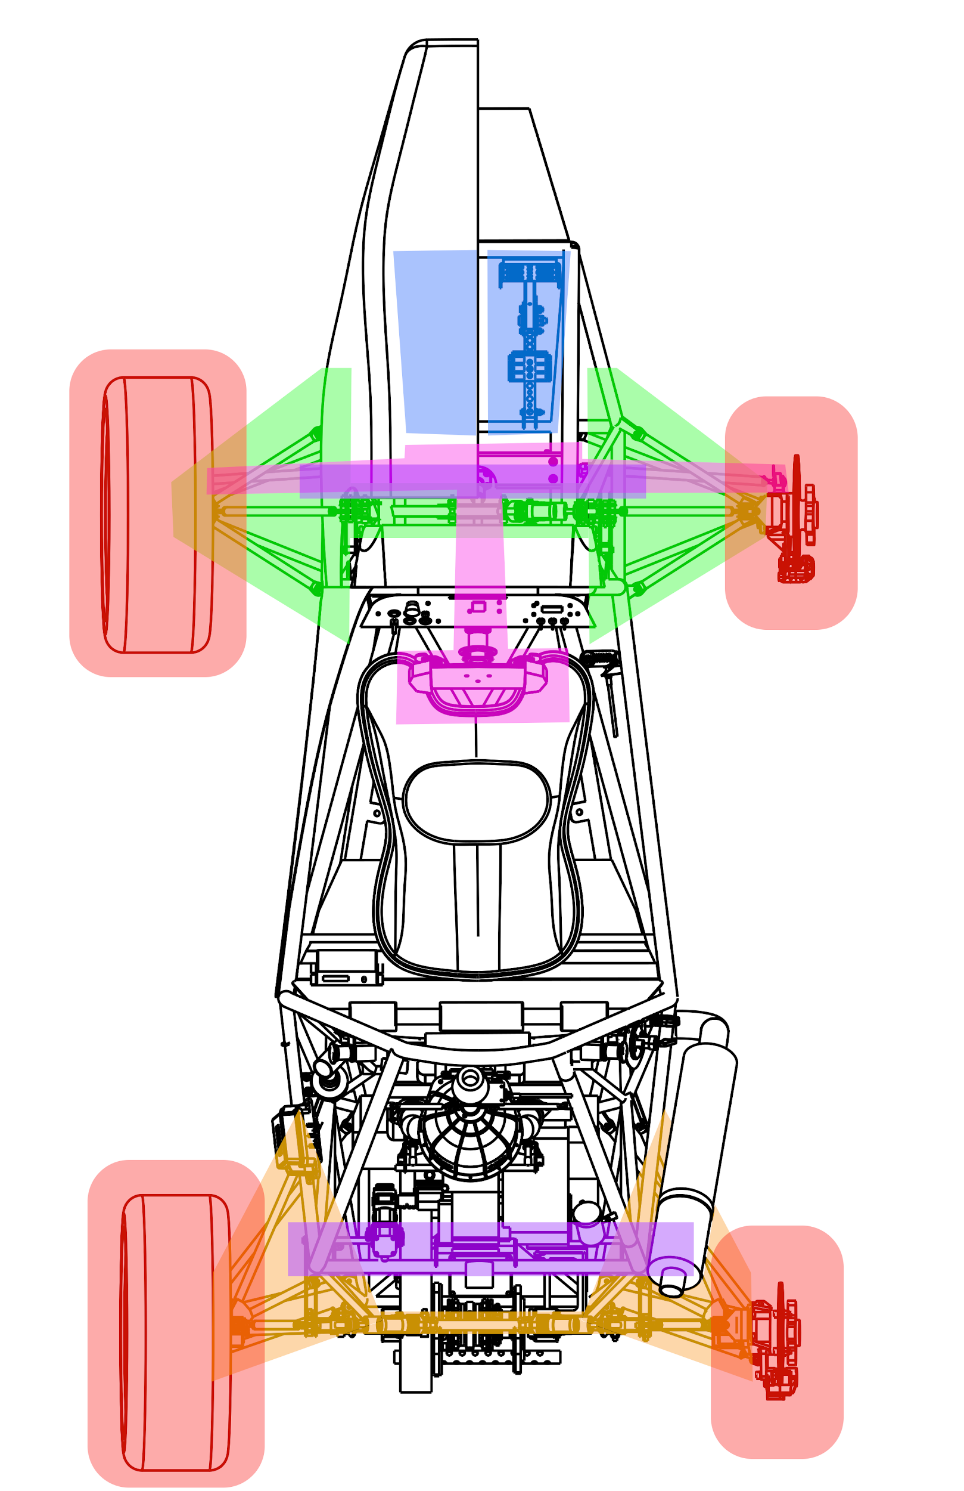
TRI
<<<<<<
TOP Pré-Dim
LAS
LAS
Roues équipées
Triangles
Suspension
Direction
Freinage

Slide 14
TOP Pré-Dim
LAS
Cas de charges | Accélération en Virage Freinage/Accélération
Nominal: virage en skid pad ou accélération en endurance à 30°C | 1.5 g
Limite: virage en skid pad +50 % plus accélération à 40°C | 2 g
Ultime: dérapage + freinage brutal à 40°C | 2.5 g
<<<<<<
TRI
Fonction primaire | Fonction secondaire | Critère | Niveau | Flexibilité | Article
FP1 : Assurer l’adhérence du véhicule | FP1-1 : Utiliser les pneus de manière optimale | Slip angle | 5° | +/- 2°
 |  | Carrossage | 2° | +/- 1°
 | FP1-2 : Passer tous les virages | Rayon de braquage | 4.5 m | valeur maximum
 | FP1-3 : être réglable | Système de réglage des angles
FP2 : Assurer la transmission de puissance | FP2-1 :
FC1 : Respecter le règlement | FC1-1 : Avoir une longueur minimale | Empattement | >1525mm | Nulle | T2.7
 | FC1-2 : Avoir des voies cohérentes | voie avant/arrière | compris entre ¾ et 4/3 | Nulle | T2.8
 | FC1-3 : Freiner correctement | Les 4 roues | En même temps | Nulle | IN11
 | FC1-4 : Direction mécanique |  |  | Nulle | T2.6
 | FC1-5 : Roues avant directrices |  |  | Nulle
 | FC1-6 : Amortisseurs à l’avant et à l’arrière |  |  | Nulle | T2.3
FC2 : Respecter les attentes de la Direction de projet | FC2-1 : Respecter le budget massique | kg | 60 | Borne supérieure | x
 | FC2-2 : Respecter le budget financier | € |  | Borne supérieure | x
 | FC2-3 : Respecter le budget horaire | h.h |  | Borne supérieure | x

Slide 15
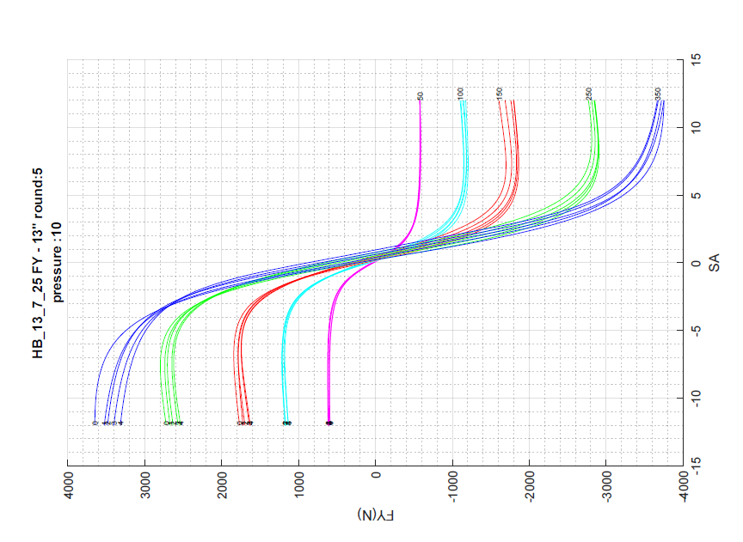
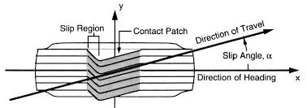
TOP Pré-Dim : LAS
TRI
<<<<<<

Slide 16
TOP Pré-Dim : LAS
TRI
<<<<<<
Roues équipées
Cas de charges | Accélération longitudinale | Accélération latérale | Température
Nominal: virage en skid pad ou accélération en endurance à 30°C | 1.5 g | 1.5 g | 30°C
Limite: virage en skid pad +50 % plus accélération à 40°C | 2 g | 2 g | 30°C
Ultime: dérapage + freinage brutal à 40°C | 2.5 g | 2.5 g | 40°C
Fonction primaire | Fonction secondaire | Critère | Niveau | Flexibilité | Article règlement
FP1 : Intégrer le pneu et la jante (wheel and tire Vs roue AR) | FP1-1: supporter les roulements sur le moyeu | g | 280
 | FP1-2 : supporter le disque du frein au moyeu (frette) | g | 182
 | FP1-3 : supporter le tripod | g | 69
 | FP1-4 : supporter la roue au moyeu | g | 7370
FP2 : Géométrie de la suspension et amortisseur (système suspension VS roue AR) | FP2-1 : supporter l’étrier
FP3 : Système de freinage par rapport à la roue équipée arrière | FP3-1 : Guider le disque de frein dans l’étrier |  | 580
FC1 : Respect du règlement | FC1-1 : intégrer un système de maintien en position des écrous qui fixent la jante | binaire | oui | aucune | T 2.4.1
 | FC1-2 : utiliser visserie standard | binaire | oui | aucune | T 2.4.2
 | FC1-3: les écrous en aluminium doivent être anodisés | binaire | oui | aucune | T 2.4.3
 | FC1-4: les pneus sur le même axe doivent être du même taille, modèle et marque | binaire | oui | aucune | T 2.5.2

Slide 17
TOP Pré-Dim : LAS
TRI
<<<<<<
Triangles
Simulations
Cas de charges | Accélération longitudinale | Accélération latérale | Température
Nominal: virage en skid pad ou accélération en endurance à 30°C | 1.5 g | 1.5 g | 30°C
Limite: virage en skid pad +50 % plus accélération à 40°C | 2 g | 2 g | 30°C
Ultime: dérapage + freinage brutal à 40°C | 2.5 g | 2.5 g | 40°C
Architecture / Sous systèmes
Fonction primaire | Fonction secondaire | Critère | Niveau | Flexibilité | Article règlement
FP1 : Relier la roue équipée et le châssis | FP1-1 : Tenir les cas de charges | binaire | oui | aucune
FP1 : Respect du règlement | FS1.1 : les points d’ancrage doivent être visibles | binaire | oui | aucune | T 2.3.3
 | FS1.2: empattement minimal | mm | 1525 | aucune | T 2.7.1
 | FS1.3: rapport minimal voie_min/voie_max | ratio | 0.75 | aucune | T 2.8.1

Slide 18
TOP Pré-Dim : LAS
TRI
<<<<<<
Suspension
Fonction primaire | Fonction secondaire | Critère | Niveau | Flexibilité | Article règlement
FP1 : Respect du règlement | FS1.1 : fully operational front and rear suspension systems | binaire | oui | aucune | T 2.3.1
 | FS1.2 : garde au sol minimale | mm | 30 | aucune | T 2.3.2
 | FS1.3 : débattement minimale | débattement | 50mm | valeur min | T2.2.2
FP2: Répartir les efforts entre les roues | FS2.1 : répartir les charges | Raideur
 | FS2.2 : Amortir les variations de charge | Amortissement
Architecture: amortisseur à ressort
facilité de réglage
maîtrise de la maquette CAO
fiabilisé au cours des années précédentes
maîtrise de l’approvisionnement

Slide 19
TOP Pré-Dim : LAS
TRI
<<<<<<
Suspension
Choix d’architecture suspensions :
Étude en cours :
Prise en main de Lotus Shark Suspension par PAX et MSO ✔️
Reproduction des suspensions d’Optimus et Atomix avec BAR sur Lotus Shark Suspension ✔️
Prise en main d’Optimum Kinematics par PCK ✔️
Reproduction des suspensions d’Optimus et Atomix avec BAR sur Optimum Kinematics ✔️
Variation des points et détermination des grandeurs quantifiables par ces logiciels ✖️
Validation d’une architecture respectant au mieux le cahier des charges ❌

Slide 20
TOP Pré-Dim : LAS
TRI
<<<<<<
Direction
Simulations
Cas de charges | Accélération longitudinale | Accélération latérale | Température
Nominal: virage en skid pad ou accélération en endurance à 30°C | 1.5 g | 1.5 g | 30°C
Limite: virage en skid pad +50 % plus accélération à 40°C | 2 g | 2 g | 30°C
Ultime: dérapage + freinage brutal à 40°C | 2.5 g | 2.5 g | 40°C
Architecture / Sous systèmes
1 ou 2 cardans ?
Fonction primaire | Fonction secondaire | Critère | Niveau | Flexibilité | Article règlement
FP1 : Respect du règlement | FS1.1 :le volant doit relier mécaniquement les roues sans utiliser ni cordes ni câbles | binaire | oui | aucune | T 2.6.1, T 2.6.2
 | FS1.2 : positive steering stops | binaire | oui | aucune | T 2.6.3
 | FS1.3: jeu maximal colonne de direction | deg | 7 | aucune | T 2.6.4
 | FS1.4: quick-release pour le volant | binaire | oui | aucune | T 2.6.5
Couple maxi dans la direction ?
Angles ?
Rayon de virage minimum ?

Slide 21
TOP Pré-Dim : LAS
TRI
<<<<<<
Freinage
Simulations
Cas de charges | Accélération longitudinale | Accélération latérale | Température
Nominal: virage en skid pad ou accélération en endurance à 30°C | 1.5 g | 1.5 g | 30°C
Limite: virage en skid pad +50 % plus accélération à 40°C | 2 g | 2 g | 30°C
Ultime: dérapage + freinage brutal à 40°C | 2.5 g | 2.5 g | 40°C
Architecture / Sous systèmes
Pédalier ?
Pédale d’accel // pb Optimus
Pédale frein : ou placer les maîtres cyl
En additif / Fonderie??
Fonction primaire | Fonction secondaire | Critère | Niveau | Flexibilité | Article règlement
FP1 : Respect du règlement | FS1.1 : système de freinage hydraulique sur le 4 roues et actué par une commande unique | binaire | oui | aucune | T 6.1.1
 | FS1.2 : deux circuits de freinage indépendants | binaire | oui | aucune | T 6.1.2
 | FS1.3: cas de charge minimale pour le pédalier de frein | N | 2000 | aucune | T 6.1.8
 | FS1.4: matériau du pédal de frein | matériau | acier / aluminium | aucune | T 6.1.9

Slide 22
TRI
<<<<<<
TOP Pré-Dim
Motorisation
Motorisation
Bride et guillotine
Admission
Moteur
Circuit de carburant
Refroidissement
Récupérateurs de fluides
Echappement
Transmission secondaire

Slide 23
TOP Pré-Dim
Motorisation
TRI
<<<<<<
Simulations
Exigences et cas de charges
Fonction primaire | Fonction secondaire | Critère | Niveau | Flexibilité
FP1 : Propulser le véhicule | FP1-1 : Puissance | hp | 85 | +10/-0
 | FP1-2 : Autonomie | km | 30 | +5 / -3
 | FP1-3 : Consommation | l / endurance | 5 | +0,3 / -2
FC1 : Respecter le règlement
FC2 : Respecter les attentes de la direction | FC2-1 : Budget massique | kg
 | FC2-1 : Budget financier | €
 | FC2-1 : Budget horaire | h.h
Architecture / Sous systèmes

Slide 24
TOP Pré-Dim : Motorisation
TLS
<<<<<<
Bride et guillotine
Simulations
Exigences et cas de charges
Architecture / Sous systèmes
Guillotine
Papillon
Fonction primaire | Fonction secondaire | Critère | Niveau | Flexibilité | Article règlement
FP1 : Amener l’air à l’admission | FP1-1 : Empêcher des objets solides de rentrer | mm | 2mm | +0/-1mm
 | FP1-2 : Minimiser les pertes de charge | tba | tba
FP2 : Réguler le débit d’air | FP2-1 : Variation de l’ouverture | % | De 0 à 100 | 0
 | FP2-1 :
FC1 : Respecter le règlement | FC1-1 : Section de dimension limitée | mm | 20mm | +0/-0,5mm
 | FC1-2 : Ressors de rappel | nb | 2 | Minimum
FPN : KPI | FSN.1 : Pertes de charges minimes
 | FSN.2 : Turbulences minimes
 | FSN.3 : Flux d’air réparti uniformément
 | FSN.4 : Masse

Slide 25
TOP Pré-Dim : Motorisation
TLS
<<<<<<
Admission
Architecture / Sous systèmes
Admission classique avec dôme modifié
Admission avec des jonctions
Admission latérale ??
Plenum circulaire / allongé ?
Exigences et cas de charges
Fonction primaire | Fonction secondaire | Critère | Niveau | Flexibilité | Article règlement
FP1 : Amener l’air de la bride aux cylindres | FP1-1 : Absorber les variations de débit d’air (plenum) | L
 | FP1-2 : Répartir le flux de manière uniforme
FP2 : Supporter les injecteurs | FP2-1 : Fixations de la rampe d’injecteurs | Binaire | oui
 | FP2-2 : Orientation des injecteurs par rapport au flux d’air | °
 | FP2-3 : Surface de mouillage | Mm²
FC1 : Environnement | FC1-1 : Résister à la température moteur | °C | 150 | -5
FPN : KPI | FSN.1 : Pertes de charges
 | FSN.2 : Masse

Slide 26
TOP Pré-Dim : Motorisation
ASE
<<<<<<
Moteur
Simulations
Exigences et cas de charges
Réduire l’espace non occupé engendré par l’orientation opposée du dossier du pilote et du moteur.
Fonction primaire | Fonction secondaire | Critère | Niveau | Flexibilité | Article règlement
FP1 : Donner de l’énergie à la transmission secondaire | FP1-1 : Puissance | hp | 85
FC1 : Respecter le règlement | FC1-1 : Cylindrée maximale | cm³ | 710 | 0
 | FS2.1 : Carburant |  | Sp98
FC2 : Respecter le CdCF S4 | FC2-1 : Masse maximale | kg
Architecture / Sous systèmes
Carburant à l’éthanol E85 / SP98
Rotation du moteur suivant l’axe de l’essieu
Rotation du moteur de 180° suivant l’axe vertical.

Slide 27
TOP Pré-Dim : Motorisation
IGH
<<<<<<
Circuit de carburant
Simulations
Optimum lap : vitesse/RPM moyennes lors de l’endurance sur différents circuits FS
Données des années précédentes
-> Calcul du volume nécessaire
Je ne pense honnêtement pas que faire une simulation pour dire 7+/-3L soit utile
Exigences et cas de charges
Réussir l’endurance avec un plein en étant le plus léger possible et adapté à l’espace disponible. Maintenir la pression constante quel que soit le débit demandé par le moteur
Fonction primaire | Fonction secondaire | Critère | Niveau | Flexibilité | Article règlement
FP1 : Respect du règlement | FS1.1 : Remplissage du réservoir | Diamètre intérieur | 35mm | 0 | CV 2.6
 | FS1.2 : Matière | Acier inox |  |  | CV 1.8/2.4
 | FS1.3 : Fixation | Emplacement | amont du régulateur |  | CV 1.9.1
 | FS1.4 : Distance à l’échappement |  | 50mm |  | CV 2.2.3
 | FS1.5 : Résistance thermique | col de remplissage | 130°C
FP2 : Contenir le carburant | FS2.1 : Contenance |  | 7L | 3L
 | FS2.2 : Etanchéité |  | 100% | 0
 | FS2.3: Vidange |  | 100% | 0 | CV2.4.5
 | FS2.4: Evacuation de l’air |  | 100% |  | CV2.8
FP3 : Injecter le carburant | FS3.1 : Pression de carburant |  | 3.5bar | 0
FP4: Adaptation à l’environnement | FS4.1 : Respecter la forme du chassis équipé et de la motorisation |  | 100%
 | FS4.2 : Limiter le ballotement |  | 60% | 10%
 | FS4.3 : Chaleur du moteur | Résister | 100%
 | FS4.4 : Conditions météorologiques | Aucun problème en cas de pluie, chaleur | 100%
Architecture
Réservoir entre le baquet et la pare-feu.
Système : Pompe + régulateur de pression + rampe + injecteurs.

Slide 28
TOP Pré-Dim : Motorisation
ASE
<<<<<<
Refroidissement
Simulations
Modèle de refroidissement :
Hypothèses : stationnarité, tubulures carrées, pas de conduction dans les tubulures, flux simplifiés
Problèmes : Modèle non vérifié, coefficient de transfert thermique de surface à déterminer précisément
Exigences et cas de charges
Dimensionner le radiateur précisément afin de perdre de la masse.
Fonction primaire | Fonction secondaire | Critère | Niveau | Flexibilité | Article règlement
FP1 : Réguler la température du moteur | FP1-1 : Maintenir le moteur à sa température de fonctionnement | °C | 80 à 105
 | FS1.2 : Réguler la pression du circuit d’eau | bar
FC1 : | FC1-1 : Liquide utilisé |  | Eau
FPN : KPI | FSN.1 : Puissance thermique dissipée
 | FSN.2 : Masse
Architecture / Sous systèmes
Un radiateur (configuration oreille d’éléphant comme par le passé)
Un radiateurs de chaque côté (profiter des ouïes) Y-aura-t-il des ouies ??

Slide 29
TOP Pré-Dim : Motorisation
EBD
Récupérateur de fluides
Récupérer les excès de fluide du circuit de refroidissement et d’huile moteur
Architecture / Sous systèmes
Forme : parallélépipède, cylindre, géométrie plus complexe pour minimiser l’encombrement
Architecture retenue : forme cylindrique en aluminium pk ?
Exigences et cas de charges
Performance : étanchéité
Sollicitation : fluide à température élevée (>125°C)
Fonction primaire | Fonction secondaire | Critère | Niveau | Flexibilité | Article règlement
FP1 : Respect du règlement | FS1.1 : Récupérer et contenir les fluides sans fuites | Etanchéité | Doivent être soudés | Aucune | T7.3.2 T7.3.1
 | FS1.2 : Résister aux températures des fluides | Tenue thermique | >125°C | Aucune | T7.3.4
 | FS1.3: Le volume doit être suffisant | Volume | 10% du volume total ou 900 ml | Aucune | T7.3.2
 | FS1.4: S’insérer derrière le pare-feu, sous le niveau d’épaule du pilote | Encombrement | Fixés au châssis | Aucune | T7.3.5
FP2 : Masse | FS2.1 : La masse doit être faible | Masse | 300g | 10%
FP3 : Tuyaux de récupération | FS3.1: Diamètre intérieur | Diamètre | 3mm | Diamètre mini
 | FS3.2: Résistance thermique | Tenue thermique | >125°C | Aucune

Slide 30
TOP Pré-Dim : Motorisation
MJT
<<<<<<
Echappement
Simulations
Exigences et cas de charges
Fonction primaire | Fonction secondaire | Critère | Niveau | Flexibilité | Article règlement
FP1 : Évacuer les gaz d’échappement | FC1-1 : Récupérer la sortie de chaque cylindre | binaire | oui | 0
 | FS1.2 :
FC1 : Respecter le règlement | FC1-1 : Bruit au ralenti | dB(C) | 103 | maximal
 | FC1-2 : Bruit à 11000 tr/min | dB(C) | 110 | maximal
FPN : KPI | FSN.1 : Résonnance acoustique
 | FSN.2 : Réduction de bruit
 | FSN.3 : Masse
Architecture / Sous systèmes

Slide 31
TOP Pré-Dim : Motorisation
TRI
<<<<<<
Transmission secondaire
Simulations
Exigences et cas de charges
Si le 10 pouce est implémenté, redimensionnement de la transmission secondaire.
Différentiel dans ou hors châssis?
Fonction primaire | Fonction secondaire | Critère | Niveau | Flexibilité | Article règlement
FP1 : Transmettre l’énergie du moteur aux roues | FC1-1 : Minimiser les pertes | % |  | maximal
 | FC1-2 : Supporter le couple du moteur | N.m
FP2 : Répartir la puissance entre roues droite/gauche
FC1 : Respecter le règlement
Architecture / Sous systèmes

Slide 32
TRI
<<<<<<
TOP Pré-Dim
SEISM
SEISM
Faisceau
Acquisition de données
Tableau de bord
Carte avant
Commande de boîte

Slide 33
TOP Pré-Dim
SEISM
CLS
<<<<<<
Exigences et cas de charges
Architecture / Sous systèmes:
Faisceau, passage de vitesse, tableau de bord, carte avant, télémétrie
Fonction primaire | Fonction secondaire | Critère | Niveau | Flexibilité
FP1 : Assurer la communication entre les différents organes de la voiture | FS1.1 :Posséder une source d’énergie | Puissance, capacité
 | FS1.2 :Transmettre l'énergie à tous les systèmes | Pertes, échauffements
 | FS1.3: Transmettre les informations | taux de transmission, dégradation
FP2 :Assurer l’interface H/M | FS2.1: Permettre au pilote d’agir sur le véhicule | Ergonomie, compréhension, rapidité
 | FS2.2: Communiquer des infos au pilote | Visibilité, utilité, compréhension
FP3 : Permettre de changer de vitesse | FS3.1:
FP4 :Acquérir des données | FS3.1: Mesurer les données nécessaires aux modèles | capteurs, complexité
 | FS3.2: Transmettre ces données | Quantité, rapidité de traitment
FC1 : Respecter le CDCF de S0 | FSN.1 : Respecter le règlement | Règlement FS | n/a | aucune
 | FSN.2 : Avoir une masse limitée | Budget massique | 10kg | 5%
 | FSN.3 : Avoir un prix raisonnable | Budget | 5600€
 | FSN.4 :Avoir un encombrement minimal | Volume

Slide 34
TOP Pré-Dim : SEISM
CLS
<<<<<<
Faisceau
Exigences et cas de charges
Fonction primaire | Fonction secondaire | Critère | Niveau | Flexibilité
FC1: Respecter le CDCF du SEISM | FS1.1:: Avoir une masse la plus légère possible | Budget massique | 7kg | 20%
 | FS1.2: Avoir un prix le plus bas possible | Budget | 1500€ | 5%
 | FS1.3: Avoir un encombrement minimal | volume
FP2: Alimenter les différents éléments du véhicule | FS2.1: Contenir une source d'énergie | Capacité
 | FS2.2: Transmettre l'énergie | Intensité, taux de perte | <250A, <1V | 10
FP3: Assurer la communication entre les différents équipements |  | taux de perte | <5% | 5%
FP4: Intégrer le BSPD |  | Règlement FS | n/a | 0%
FP5: Se protéger de l'environnement extérieur | FS5.1: être étanche | Niveau d'humidité | 0 | 5%
 | FS5.2: Résister aux chocs et aux projectiles
 | FS5.3: Protection contre la pollution électromagnétique | epaisseur de la couche protectrice |  | 5%
 | FS 5.4: Résister aux vibrations | Aucun fil ne se décroche | n/a | 0%
FP6: être accessible | FS 6.1: être facilement compréhensible | Couleurs adaptées, schémas clairs, temps de cmpréhension | 10 min | 20%
 | FS 6.2: être facilement démontable | Temps de démontage | 15 min | 20%

Slide 35
TOP Pré-Dim : SEISM
CLS
<<<<<<
Acquisition de données
Architecture / Sous systèmes
RaceCapture je suppose ?
Quels capteurs ? Quels objectifs ?
Multiplexage CAN ?
Exigences et cas de charges
Fonction primaire | Fonction secondaire | Critère | Niveau | Flexibilité
FC1: Respecter le CDCF du SEISM | FS1.1: Avoir une masse la plus légère possible | Budget massique | 1kg | 20%
 | FS1.2: Avoir un prix le plus bas possible | Budget | 1 500 € | 20%
 | FS1.3: Avoir un encombrement minimal | volume | à définir | 10%
FP2: Enregistrer les données importantes | FS2.1: Prendre des mesures | Capteurs bien choisis
 | FS2.2: Sauvegarder les données | espace de stockage | 100Go | 20%
 | FS2.3: Transmettre les données rapidement | Temps de récupération | <5min | 20%
FP3: Traiter les données | FS3.1: Traitement rapide | Temps d'obtention des données voulues | <5 min | 20%
 | FS3.2: Traitement facile | Interface logiciel facilement installable | <5 min | 20%

Slide 36
TOP Pré-Dim : SEISM
RMN
<<<<<<
Tableau de bord
Simulations
Exigences et cas de charges
Fonction primaire | Fonction secondaire | Critère | Niveau | Flexibilité | Article règlement
FP1 : Respect du règlement | FS1.1 :
 | FS1.2 :
FP2 : | FS2.1 :
 | FS2.1 :
FP3 :
FP4 :
FP5 :
FPN : KPI | FSN.1 : Masse
 | FSN.2 :
 | FSN.3 :
 | FSN.4 :
 | FSN.5 :
Architecture / Sous systèmes

Slide 37
TOP Pré-Dim : SEISM
MGZ
<<<<<<
Carte avant
Simulations
Exigences et cas de charges
Fonction primaire | Fonction secondaire | Critère | Niveau | Flexibilité | Article règlement
FP1 : Respect du règlement | FS1.1 :
 | FS1.2 :
FP2 : | FS2.1 :
 | FS2.1 :
FP3 :
FP4 :
FP5 :
FPN : KPI | FSN.1 : Masse
 | FSN.2 :
 | FSN.3 :
 | FSN.4 :
 | FSN.5 :
Architecture / Sous systèmes
Volant équipé et carte dans le volant ?
Boite quelque part et affichage sur le TdB ?

Slide 38
TOP Pré-Dim : SEISM
BMN
<<<<<<
Commande de boîte
Architecture / Sous systèmes
Bruno a fait un bon travail, pk ne pas en parler ??
Palettes custom ?
Exigences et cas de charges
Fonction principale | Fonction secondaire | Critère | Niveau | Flexibilité
FC1: Respecter le CDCF du SEISM | FS1.1: Avoir une masse la plus légère possible | Budget massique | 1kg | 20%
 | FS1.2: Avoir un prix le plus bas possible | Budget | 1 000 € | 20%
 | FS1.3: Avoir un encombrement minimal | volume
FP2: Permettre de changer de vitesse | FS2.1: Changer de vitesse rapidement | Temps de réponse | <150ms | 10%
 | FS2.2: Permettre au pilote de choisir sa vitesse | Facilité de changement (à la main ou avec un outil)
FP3: Résoudre les problèmes | FS3.1: Informer le pilote des problèmes | rapidité de compréhension | <1s | 20%
 | FS3.2: Accéder facilement au programme | Ne pas avoir à démonter les boites , temps d’accès | 10 min | 20%
 | FS3.3: Détecter la position d'une erreur dans le programme | Communication avec l'ordinateur | n/a | 0%
FP4: Protéger le système de l'environnement | FS4.1: être étanche | Niveau d'humidité | 0 | 0%
 | FS4.2: Protéger les élements sensibles des chocs et projectiles | Résistance mécanique
 | FS4.3: Protéger des perturbations électro-magnétiques | Epaisseur de la couche protectrice | >1mm | 0%
FP5: Se raccorder au faisceau |  | compatibilité | n/a | 0%
FC2: Respecter le règlement

